Slide 1
Différences finies pour l’équation de la chaleur
Consistance, stabilité, convergence

Slide 2
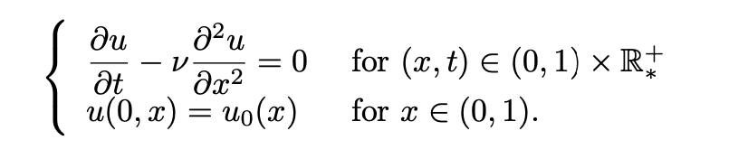
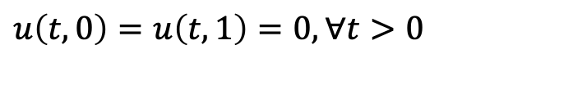
Equation de la chaleur - discrétisation
Equation de la chaleur en une dimension d’espace avec conditions aux limites de Dirichlet homogènes
$u\left(t,0\right)=u\left(t,1\right)=0,∀t>0$
On discretise l’équation sur le maillage: $\left(t^{n},x_{j}\right), n≥0, j∈\{0,1,…,N+1\}$
Discrétisation des conditions initiales: $u_{j}^{0}= u_{0}\left(x_{j}\right), j∈\{0,1,…,N+1\}$
Discretisation des conditions aux limites: $u_{0}^{n}= u_{N+1}^{n}=0,∀n>0$
Si le second membre f(t,x) est non nul on le prend en compte dans la discretisation.

Slide 3
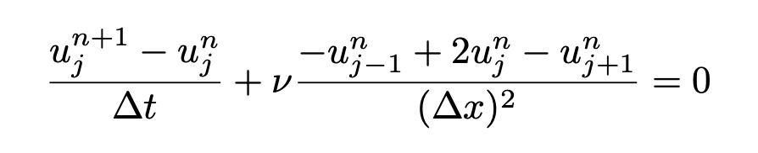
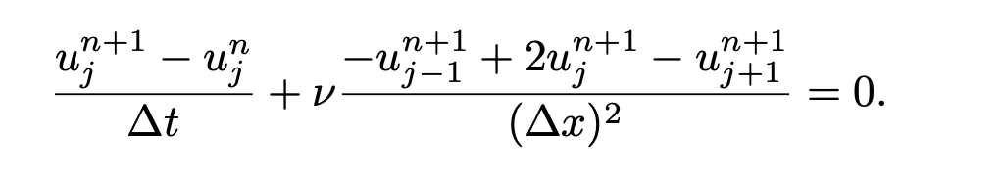
Schémas d’Euler explicite et implicite
On a déjà défini le schéma d’Euler explicite:
Ou le schéma d’Euler implicite:
Une étude mathématique a montré qu’ils vérifient le principe du maximum discret.

Slide 4
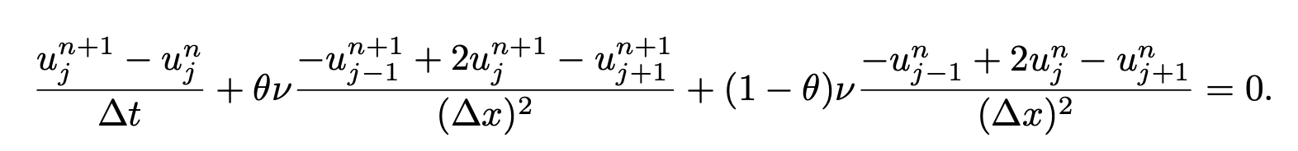

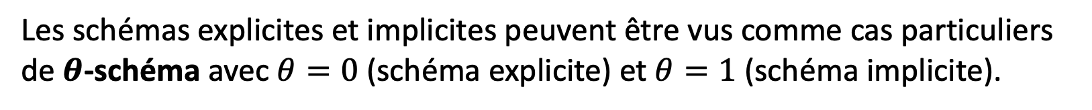
Le $θ$-schéma
En combinant le schéma explicite et implicite ($θ∈[0,1]$) on obtient le $θ$-schéma
Si $θ=\frac{1}{2}$ on obtient le schéma de Crank-Nicolson.
Les schémas explicites et implicites peuvent être vus comme cas particuliers de $θ$-schéma avec $θ=0$ (schéma explicite) et $θ=1$ (schéma implicite).

Slide 5
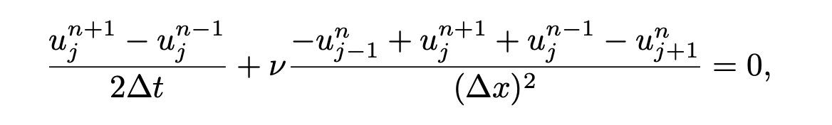
… et encore
Le schéma de Dufort-Frankel (à plusieurs niveaux en temps)
Il y en a plein d’autres schémas, qu’on peut construire pour obtenir des approximations de plus en plus précises.
Q: Comment comparer ces schémas? R: En étudiant leur précision et stabilité.

Slide 6

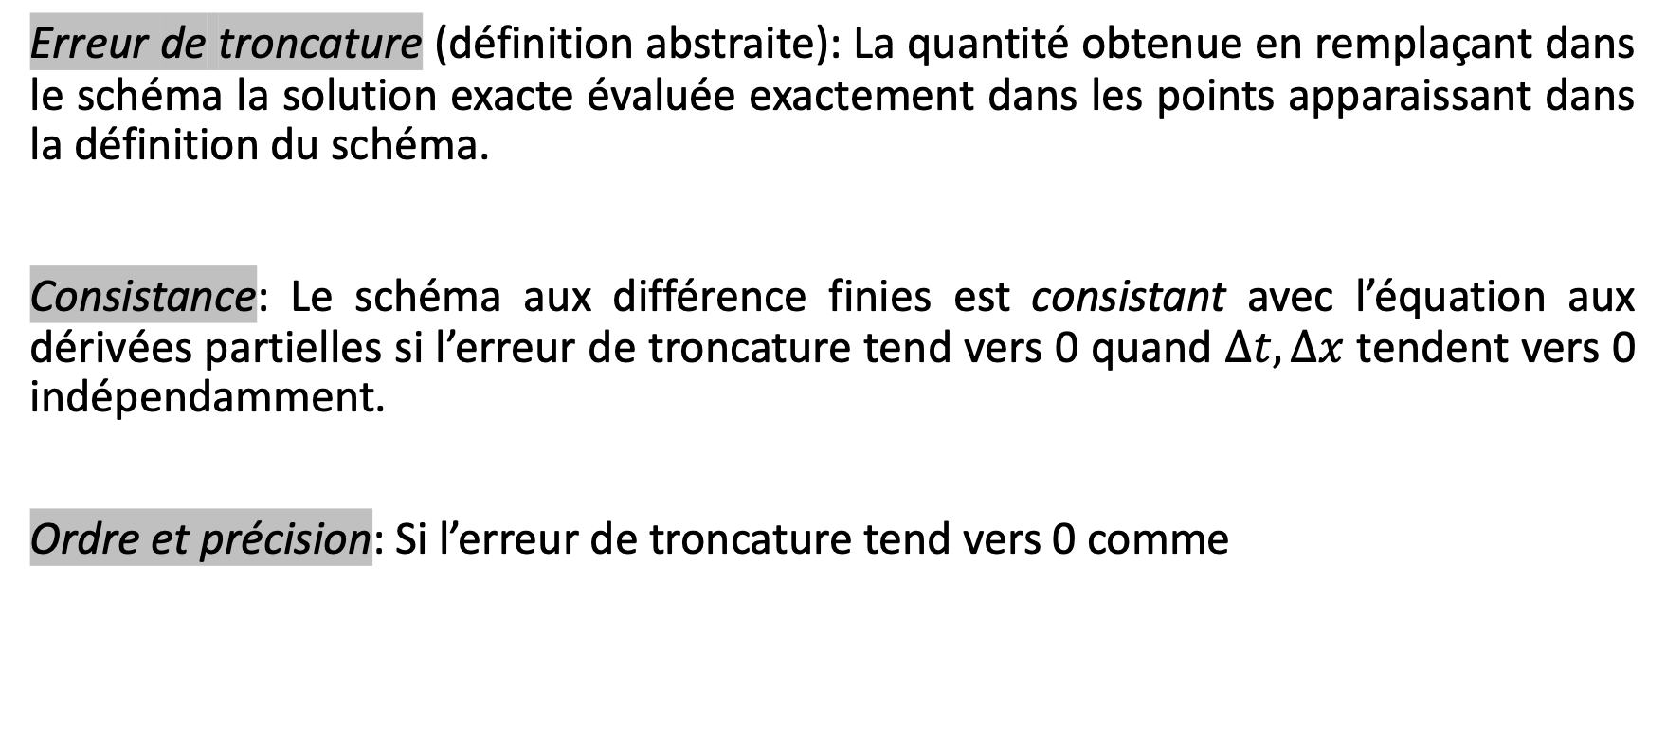
Consistance et précision
Erreur de troncature (définition abstraite): La quantité obtenue en remplaçant dans le schéma la solution exacte évaluée exactement dans les points apparaissant dans la définition du schéma.
Consistance: Le schéma aux différence finies est consistant avec l’équation aux dérivées partielles si l’erreur de troncature tend vers 0 quand $Δt, Δx$ tendent vers 0 indépendamment.
Ordre et précision: Si l’erreur de troncature tend vers 0 comme
on dit que le schéma est d’ordre p en espace et q en temps.

Slide 7
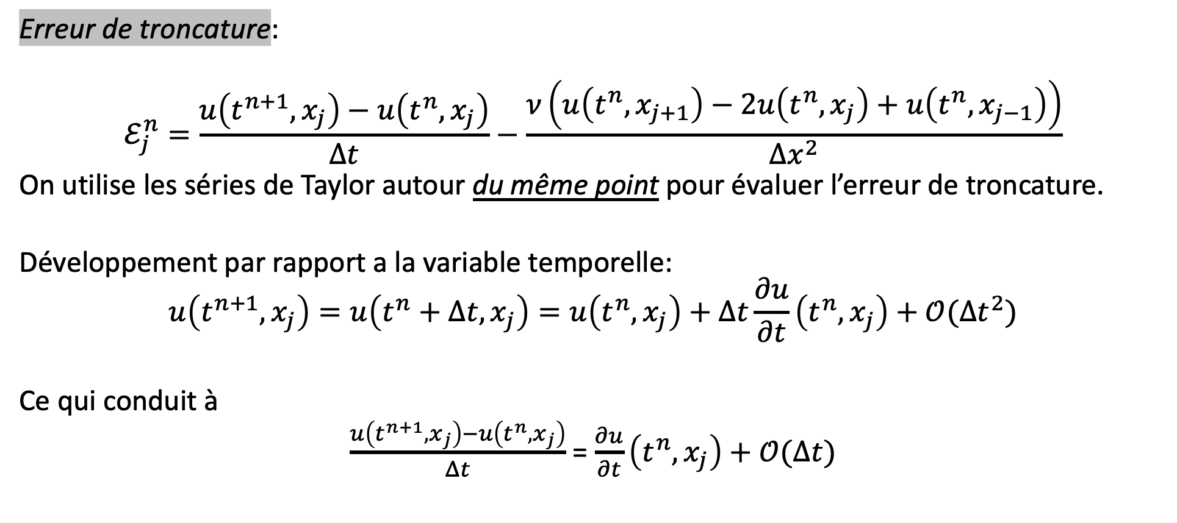
Consistance du schéma explicite
Erreur de troncature:
$$ℰ_{j}^{n}=\frac{u\left(t^{n+1},x_{j}\right)−u\left(t^{n},x_{j}\right)}{Δt}−\frac{ν\left(u\left(t^{n},x_{j+1}\right)−2u\left(t^{n},x_{j}\right)+u\left(t^{n},x_{j−1}\right)\right)}{Δx^{2}}$$
On utilise les séries de Taylor autour du même point pour évaluer l’erreur de troncature.
Développement par rapport a la variable temporelle:
$$u\left(t^{n+1},x_{j}\right)=u\left(t^{n}+Δt,x_{j}\right)=u\left(t^{n},x_{j}\right)+Δt\frac{∂u}{∂t}\left(t^{n},x_{j}\right)+𝒪(Δt^{2})$$
Ce qui conduit à
$\frac{u\left(t^{n+1},x_{j}\right)−u\left(t^{n},x_{j}\right)}{Δt}$ = $\frac{∂u}{∂t}\left(t^{n},x_{j}\right)+𝒪(Δt)$

Slide 8
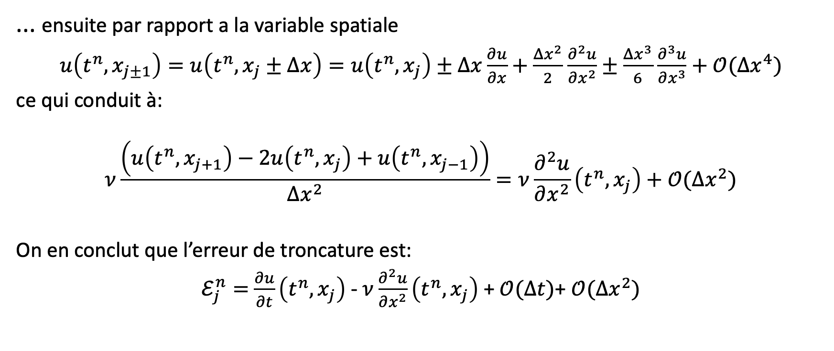
Consistance du schéma explicite
... ensuite par rapport a la variable spatiale
$u\left(t^{n},x_{j±1}\right)=u\left(t^{n},x_{j}±Δx\right)=u\left(t^{n},x_{j}\right)±Δx\frac{∂u}{∂x}+\frac{Δx^{2}}{2}$ $\frac{∂^{2}u}{∂x^{2}}±$ $\frac{Δx^{3}}{6}$ $\frac{∂^{3}u}{∂x^{3}}+𝒪(Δx^{4})$
ce qui conduit à:
$$ν\frac{\left(u\left(t^{n},x_{j+1}\right)−2u\left(t^{n},x_{j}\right)+u\left(t^{n},x_{j−1}\right)\right)}{Δx^{2}}=ν\frac{∂^{2}u}{∂x^{2}}\left(t^{n},x_{j}\right)+𝒪(Δx^{2})$$
On en conclut que l’erreur de troncature est:
$ℰ_{j}^{n}=$ $\frac{∂u}{∂t}\left(t^{n},x_{j}\right)$ - $ν\frac{∂^{2}u}{∂x^{2}}\left(t^{n},x_{j}\right)$ + $𝒪(Δt)$+ $𝒪(Δx^{2})$

Slide 9
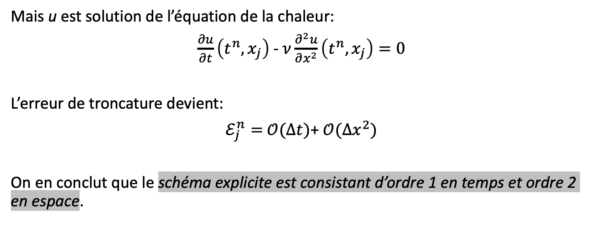
Consistance du schéma explicite
Mais u est solution de l’équation de la chaleur:
$\frac{∂u}{∂t}\left(t^{n},x_{j}\right)$ - $ν\frac{∂^{2}u}{∂x^{2}}\left(t^{n},x_{j}\right)=0$
L’erreur de troncature devient:
$ℰ_{j}^{n}=$ $𝒪(Δt)$+ $𝒪(Δx^{2})$
On en conclut que le schéma explicite est consistant d’ordre 1 en temps et ordre 2 en espace.

Slide 10
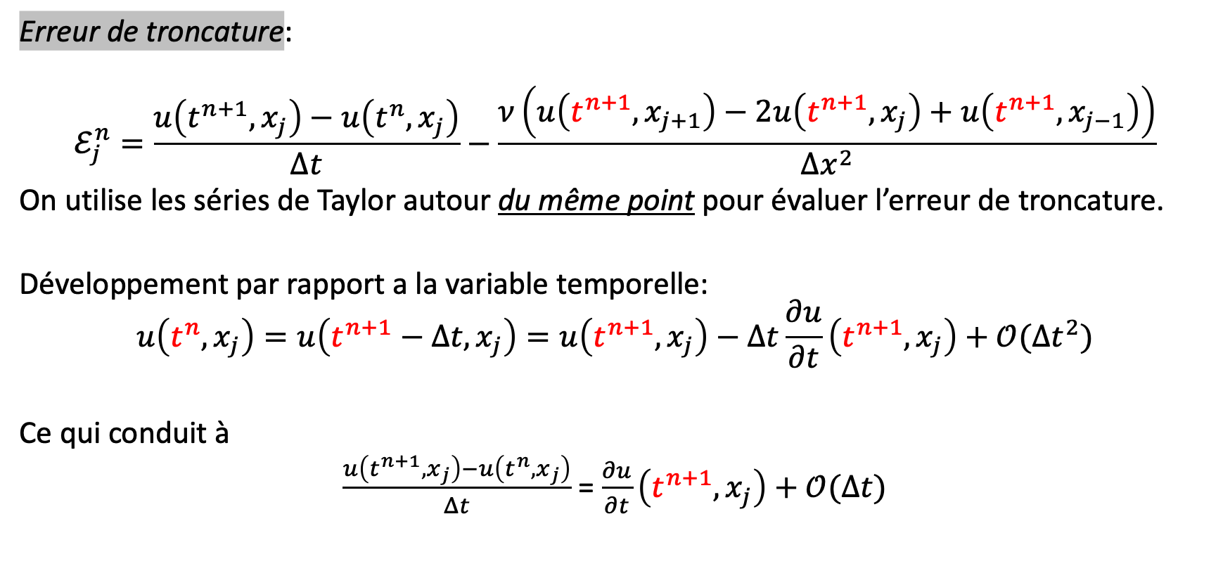
Consistance du schéma implicite
Erreur de troncature:
$$ℰ_{j}^{n}=\frac{u\left(t^{n+1},x_{j}\right)−u\left(t^{n},x_{j}\right)}{Δt}−\frac{ν\left(u\left(t^{n+1},x_{j+1}\right)−2u\left(t^{n+1},x_{j}\right)+u\left(t^{n+1},x_{j−1}\right)\right)}{Δx^{2}}$$
On utilise les séries de Taylor autour du même point pour évaluer l’erreur de troncature.
Développement par rapport a la variable temporelle:
$$u\left(t^{n},x_{j}\right)=u\left(t^{n+1}−Δt,x_{j}\right)=u\left(t^{n+1},x_{j}\right)−Δt\frac{∂u}{∂t}\left(t^{n+1},x_{j}\right)+𝒪(Δt^{2})$$
Ce qui conduit à
$\frac{u\left(t^{n+1},x_{j}\right)−u\left(t^{n},x_{j}\right)}{Δt}$ = $\frac{∂u}{∂t}\left(t^{n+1},x_{j}\right)+𝒪(Δt)$

Slide 11
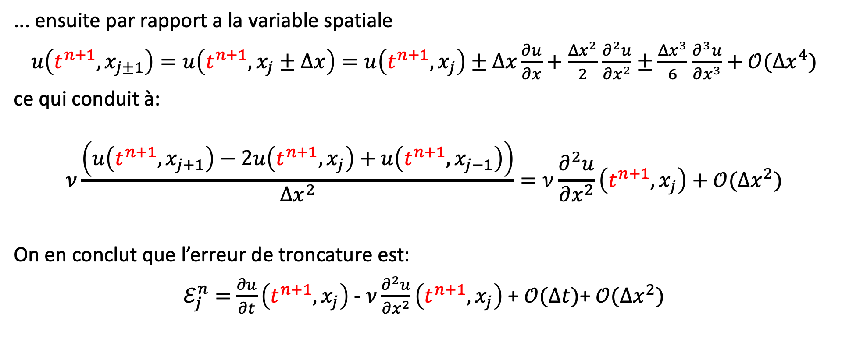
Consistance du schéma implicite
... ensuite par rapport a la variable spatiale
$u\left(t^{n+1},x_{j±1}\right)=u\left(t^{n+1},x_{j}±Δx\right)=u\left(t^{n+1},x_{j}\right)±Δx\frac{∂u}{∂x}+\frac{Δx^{2}}{2}$ $\frac{∂^{2}u}{∂x^{2}}±$ $\frac{Δx^{3}}{6}$ $\frac{∂^{3}u}{∂x^{3}}+𝒪(Δx^{4})$
ce qui conduit à:
$$ν\frac{\left(u\left(t^{n+1},x_{j+1}\right)−2u\left(t^{n+1},x_{j}\right)+u\left(t^{n+1},x_{j−1}\right)\right)}{Δx^{2}}=ν\frac{∂^{2}u}{∂x^{2}}\left(t^{n+1},x_{j}\right)+𝒪(Δx^{2})$$
On en conclut que l’erreur de troncature est:
$ℰ_{j}^{n}=$ $\frac{∂u}{∂t}\left(t^{n+1},x_{j}\right)$ - $ν\frac{∂^{2}u}{∂x^{2}}\left(t^{n+1},x_{j}\right)$ + $𝒪(Δt)$+ $𝒪(Δx^{2})$

Slide 12
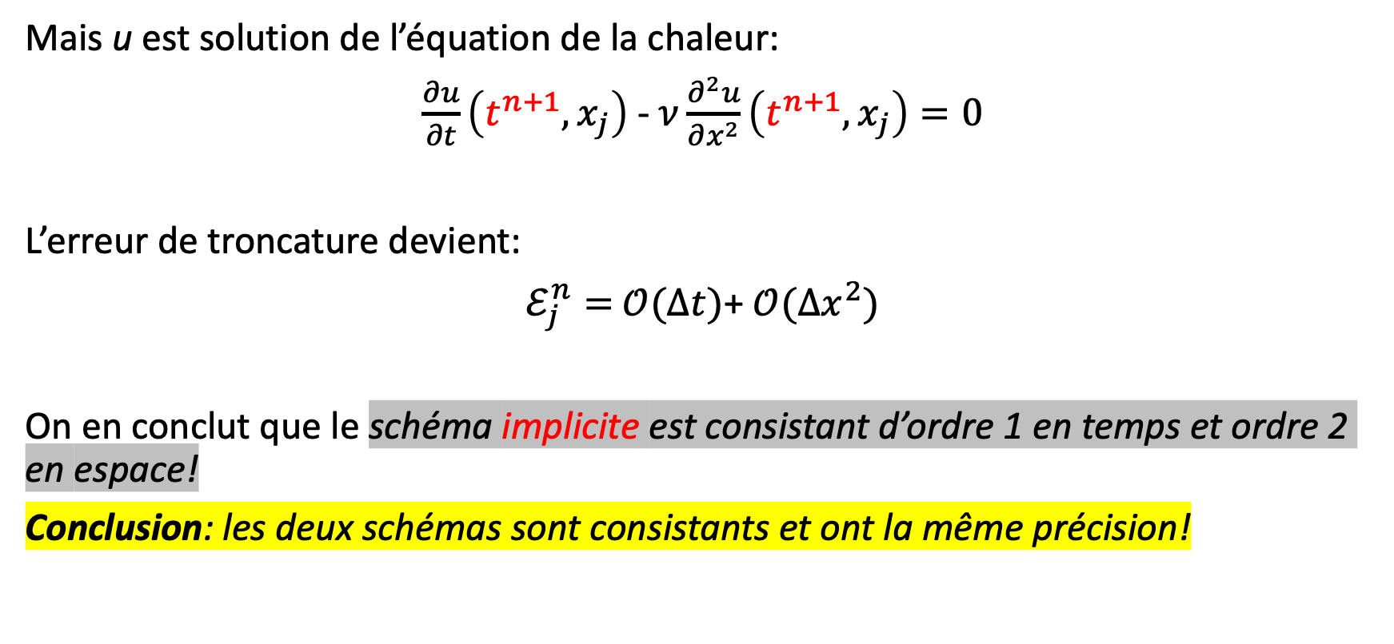
Consistance du schéma implicite
Mais u est solution de l’équation de la chaleur:
$\frac{∂u}{∂t}\left(t^{n+1},x_{j}\right)$ - $ν\frac{∂^{2}u}{∂x^{2}}\left(t^{n+1},x_{j}\right)=0$
L’erreur de troncature devient:
$ℰ_{j}^{n}=$ $𝒪(Δt)$+ $𝒪(Δx^{2})$
On en conclut que le schéma implicite est consistant d’ordre 1 en temps et ordre 2 en espace!
Conclusion: les deux schémas sont consistants et ont la même précision!

Slide 13
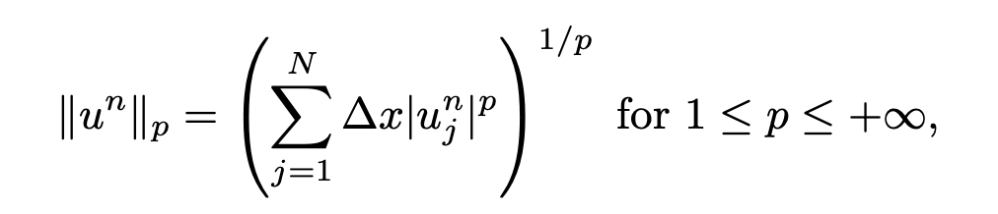
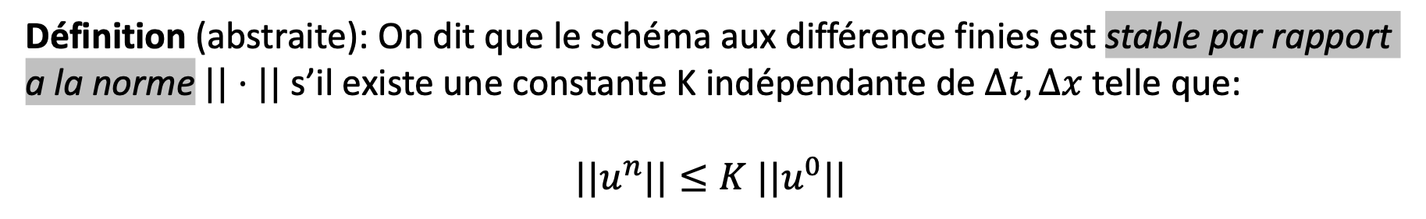
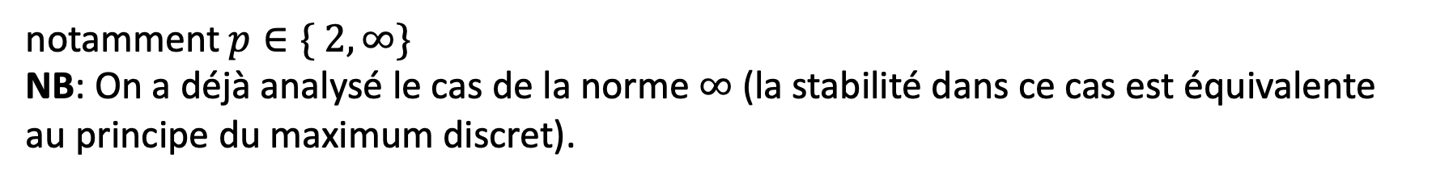
Stabilité :quelle norme?
Définition (abstraite): On dit que le schéma aux différence finies est stable par rapport a la norme $||⋅||$ s’il existe une constante K indépendante de $Δt,Δx$ telle que:
$$||u^{n}||≤K ||u^{0}||$$
On va considérer les normes classiques
notamment $p∈\{ 2,∞\}$
NB: On a déjà analysé le cas de la norme $∞$ (la stabilité dans ce cas est équivalente au principe du maximum discret).

Slide 14
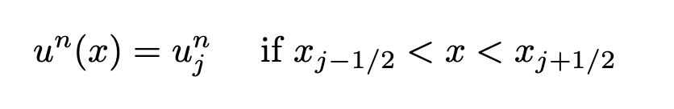
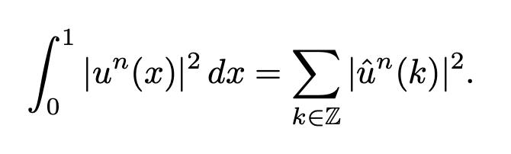
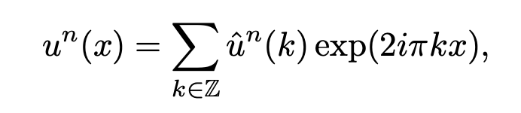
Stabilité en norme L2: séries de Fourier
Attention: ce qui suit est une justification de la stabilité mais pas une méthode qu’il faut appliquer systématiquement pour montrer la stabilité!
Si le schéma ne vérifie pas le principe du maximum (on peut quand même avoir une solution bornée en norme L2 -> bon schéma). Supp: solution périodique en x de pér. 1 (longueur du domaine spatial)
Pour chaque vecteur de solutions $u^{n}= {\left(u_{j}^{n}\right)}_{1≤j≤N}$ on construit une fonction qui sera périodique
Développement en série de Fourier + formule de Plancherel:

Slide 15
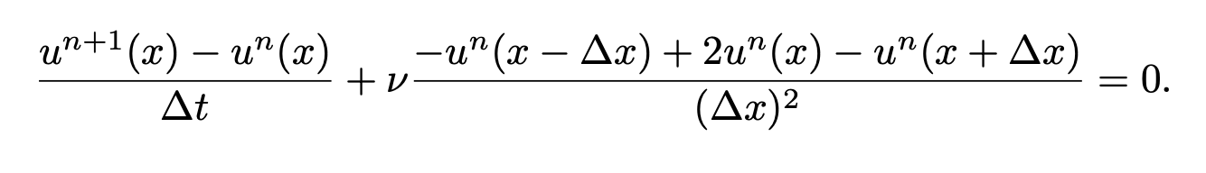
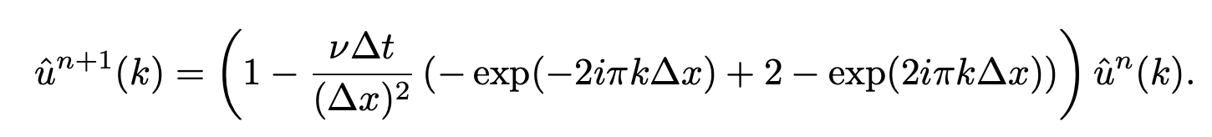
Stabilité: schéma explicite
Avec cette notation le schéma explicite s’écrit:
En remplaçant chaque terme par sa série de Fourier, on déduit que les coeff de cette série vérifient:

Slide 16
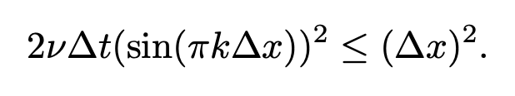
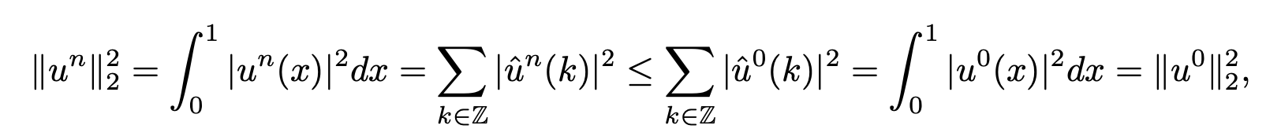
Stabilité: schéma explicite
Ceci conduit reccursivement à la relation suivante et à la définition du facteur A(k)
La solution sera bornée en norme L2 seulement si le facteur d’amplification $|A\left(k\right)|≤1$
Ceci est vrai pour tout k ssi $2νΔt ≤{\left(Δx\right)}^{2}$ (condition de stabilité L2 du schéma explicite).

Slide 17
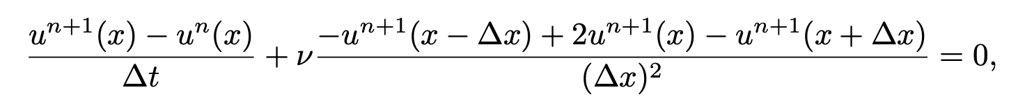
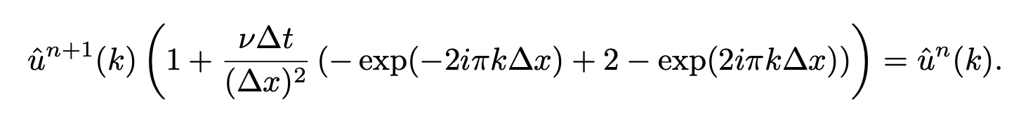
Stabilité: schéma implicite
Avec la notation précédente le schéma implicite s’écrit:
En remplaçant la série de Fourier de chaque terme, les coeff de cette série vérifient:

Slide 18
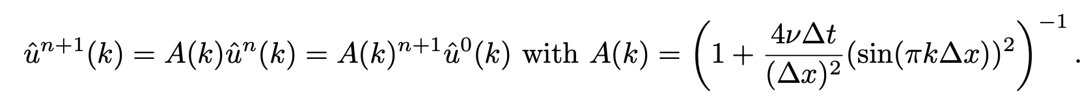
Stabilité: schéma implicite
Ceci conduit reccursivement à la relation suivante et à la définition du facteur A(k)
La solution sera bornée en norme L2 seulement si le facteur d’amplification $|A\left(k\right)|≤1$
Ceci est toujours le cas pour le schéma implicite (sans condition supplémentaire)
On dit que le schéma est inconditionnellement stable en norme L2!

Slide 19

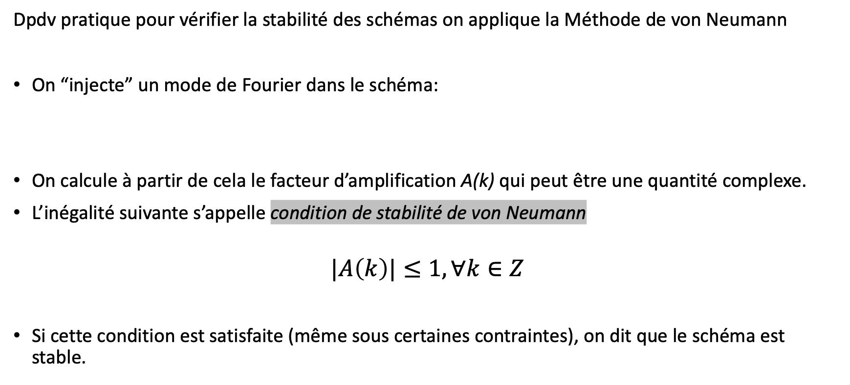
Recette pour l’analyse de stabilité
Dpdv pratique pour vérifier la stabilité des schémas on applique la Méthode de von Neumann
On “injecte” un mode de Fourier dans le schéma:
On calcule à partir de cela le facteur d’amplification A(k) qui peut être une quantité complexe.
L’inégalité suivante s’appelle condition de stabilité de von Neumann
$$|A\left(k\right)|≤1,∀k∈Z$$
Si cette condition est satisfaite (même sous certaines contraintes), on dit que le schéma est stable.

Slide 20
Convergence : théoreme de Lax
Un de plus importants théorèmes de l’analyse numérique!
Tout schéma linéaire, à deux niveaux qui est consistant et stable est aussi convergent. (on a supposé la solution suffisamment régulière avec des conditions aux limites données).
De plus, l’erreur d’approximation est bornée par l’erreur de troncature (multipliée par une constante) et la convergence vers la solution est d’autant plus rapide que le schéma est précis.
Preuve: a suivre…

